Slide 1
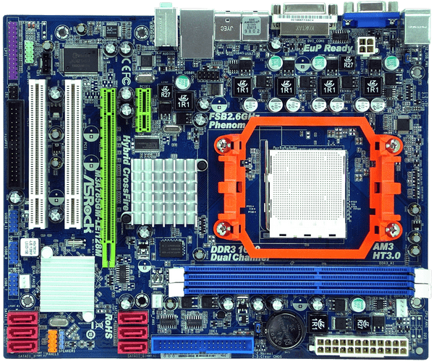
Práctica de Placa Base
En esta práctica señalaremos la mayoría de conectores y componentes de la placa base que aparece en esta diapositiva.
Después haremos ejercicios relacionados con el hardware de un ordenador.
Este ejercicio fue realizado por:
Jesús y Enrique

Slide 2
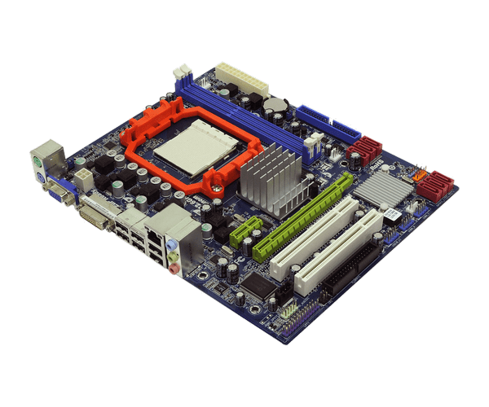
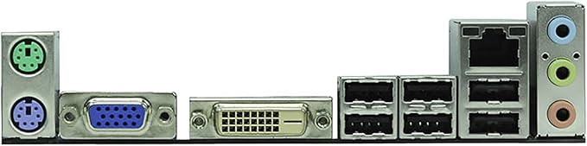
La placa base
https://www.asrock.com/MB/AMD/M3A785GM-LE128M/index.es.asp
-La placa en cuestión es una M3A785GM-LE/128M, vendida por ASRock.
-Es una placa base de tipo MicroATX de 24.4 cm x 19.8 cm. Consta de un chipset sur y norte.
-Soporta Dual Channel con dos ranuras de RAM DDR3 DIMM (módulo de memoria en línea doble), siendo el máximo de memoria principal de 8GB o menos, dependiendo de la arquitectura de la CPU (32 o 64-bits).
-Contiene Gráficos integrados AMD Radeon HD4200, funciona con DirectX10.1 (API que permite la directa interacción entre el hardware de audio y video), con una memoria virtual (VRAM) de 512MB.
-La BIOS instalada, soporta tecnologías como Plug and Play (para definir la configuración automática del hardware) y jumperfree, que permite al usuario realizar overclocking en la interfaz de la BIOS.
En su panel trasero contiene:
-Un puerto de ratón y otro de teclado PS/2.
-Un puerto VGA/D-Sub, un puerto VGA/DVI-D (este puerto puede soportar una mayor resolución y refresco de pantalla que el D-Sub).
-Seis conectores USB 2.0.
-Un puerto LAN (que permite una transferencia de hasta 1000Mb/s o 125MB/s).
-Enchufes de audio HD, como la entrada de línea (que permite conectar fuentes de sonido externas como instrumentos musicales), altavoz delantero y micrófono.

Slide 3
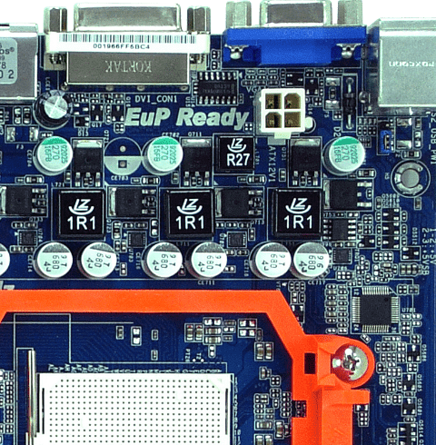

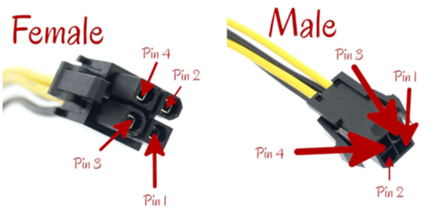
1.Puerto ATX +12V 4p
-Su dispositivo a conectar es el conector +12V con 4 pines.
-Su función es dar energía adicional a la CPU desde la unidad de fuente de alimentación (PSU).
-Consiste de dos cables amarillos para la alimentación de +12V, y dos cables negros para la conexión a tierra.
-Normalmente se encuentra cerca del microprocesador por conveniencia (dar mas rápido potencia).
-Antes de este conector, en las placas bases AT (Advanced Technology) se utilizaba un conector de 20 pines para alimentar a la placa base entera, sin embargo a medida que las CPU requerían mas potencia, Intel introdujo el modelo ATX (Advanced Technology eXtended) en 1995 que añadian un voltaje de 3.3V. Sin embargo no fue hasta el año 2000, en una posterior versión del modelo ATX, que se introdujo este conector y se hizo estándar.

Slide 4
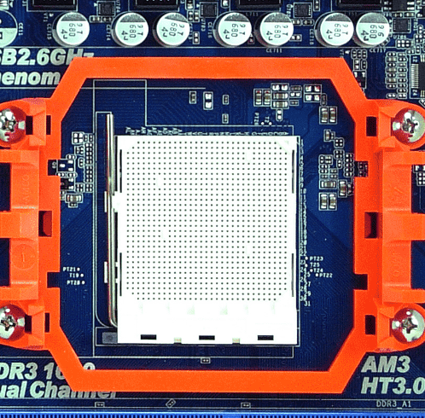
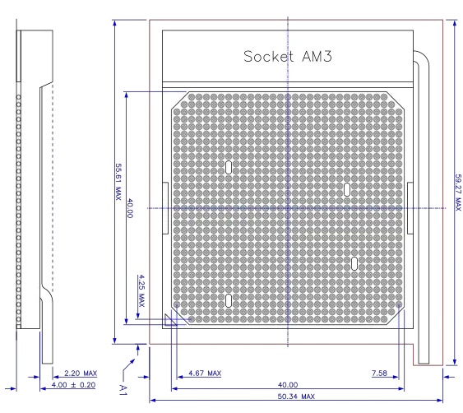
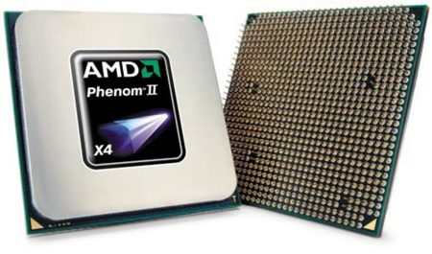
2.Zócalo de la CPU
-Su dispositivo a conectar es la CPU (Unidad central de procesamiento)
-Al estar los pines de conexión en el procesador se sabe que es de tipo ZIF, destinado para la CPU de AMD.
-Se trata de un zócalo AM3, diseñado específicamente, para las series de CPUs AMD Phenom II, Athlon II, etc.
Este zócalo fue sacado a la venta en 2009 y tiene:
-941 pines, 1 pin mayor que el AM2+ y con un diseño distinto.
-Una compatibilidad con las memorias DDR2 y DDR3.
-Las longitudes para el disipador son de 48mm y 96mm, las cuales son las mismas los modelos AM2, AM3A y FM2, pudiendo intercambiar soluciones de enfriamiento.
-Este zócalo también tiene una función HyperTransport (3.0), que es una tecnología que mejora la velocidad de comunicación entre el procesador y otros componentes del sistema.
Se puede ver como los pines de debajo de la CPU encajan con los “huecos” del zócalo.

Slide 5
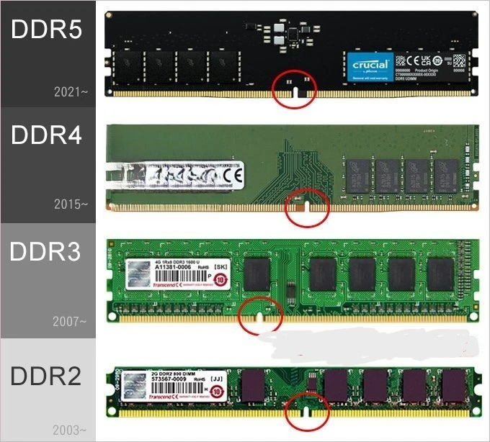
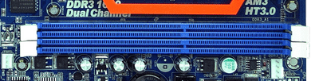
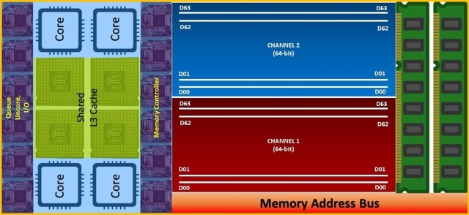
3.Slot para RAM
https://beebom.com/single-channel-vs-dual-channel-memory/
-Su dispositivo a conectar son las tarjetas de RAM (Random Access Memory), que son las que almacenan los programas que están siendo usados y van a ser ejecutados por la CPU.
-Sabiendo la forma de las ranuras, podemos deducir que la placa base y la CPU están destinadas a trabajar con tarjetas DDR3 DIMM.
-De todas maneras si no es deducible el tipo de ranura al mirarlo, el tipo de tarjeta RAM esta escrito en la placa base, donde pone específicamente DDR3.
-Sin embargo, también esta escrito el término Dual Channel, que significa que el procesador es capaz de comunicarse con dos canales de memoria RAM a la vez.
Diagrama que explica el funcionamiento
Dual Channel

Slide 6
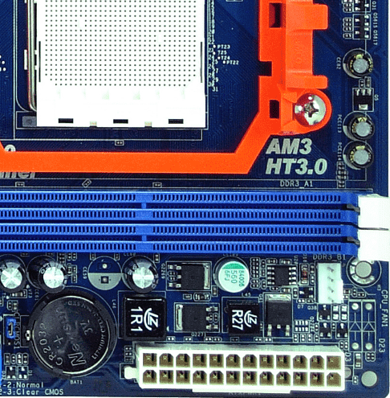
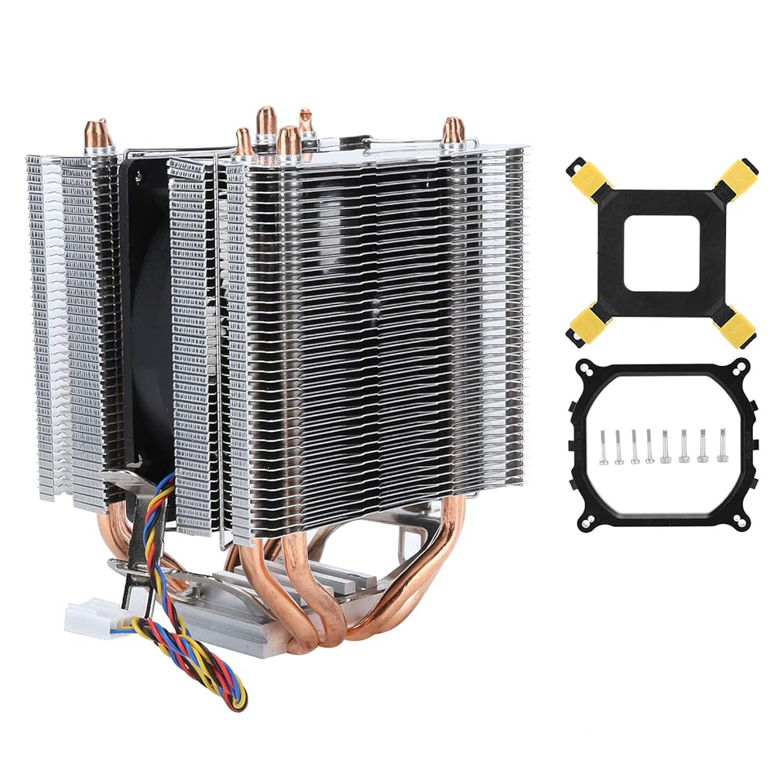
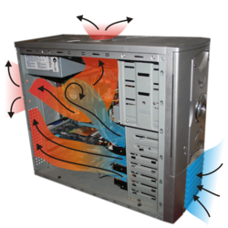
4.Conector CPU_FAN.
-Su dispositivo a conectar es el ventilador o ventiladores del disipador de la CPU, encargados de lidiar con el calor que produce la CPU al realizar operaciones.
-El conector tiene 4 pines, a parte de tener un tacómetro para medir cuya velocidad. Contienen un cable negro (tierra), un cable amarillo (voltaje), uno verde (tacómetro) y uno azul, que controla la velocidad del ventilador (RPM) y es controlable en la BIOS (en caso de que este cable fálle, el ventilador seguirá funcionando).
-Normalmente el voltaje que necesitan es de 12V, dependiendo del número de sus pines.
-Es esencial que una CPU tenga alguna solución de
refigeración para evitar dañar dicho componente.
También hay que tener en cuenta la correcta
instalación de los demás ventiladores para asi
tener una buena corriente de aire.

Slide 7
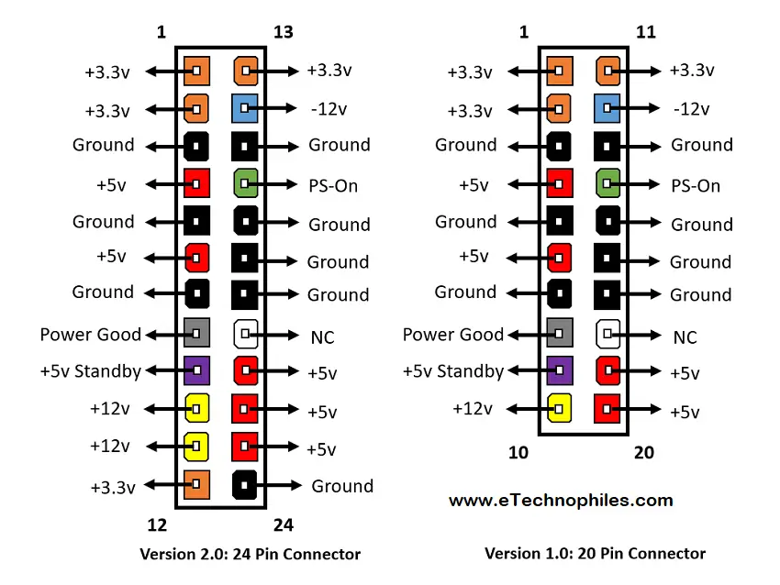
5. Ranura para fuente de alimentación
-Su dispositivo a conectar es la fuente de alimentación ATX (La ranura siendo el conector hembra y el conector el macho).
-La fuente de alimentación se encarga de dar voltaje a la placa base entera y los demás componentes en función de la energía que estos requieren.
-Esta ranura ATX
contiene 24 pines.
Color | Función | Descripción
Negro | Tierra (0V) | Utilizado para cerrar circuitos y como retorno de corriente.
Naranja | +3.3V | Dar potencia a memoria RAM y discos duros SSD M.2.
Rojo | +5V | Dar potencia a discos duros mecánicos, puertos USB y algunas tarjetas de expansión.
Amarillo | +12V | Dar potencia a tarjetas gráficas, la placa base, ventiladores y tarjetas PCI Express.
Blanco | -5V | Obsoleto
Azul | -12V | Para señales analógicas, compatibilidad antigua
Verde | PS-On | Que al hacer contacto con el cable negro, enciende la fuente de alimentación.
Gris | Power Good | Señal que indica que la fuente ha alcanzado los voltajes correctos después de arrancar.
Morado | +5V | Para mantener componentes en reposo

Slide 8
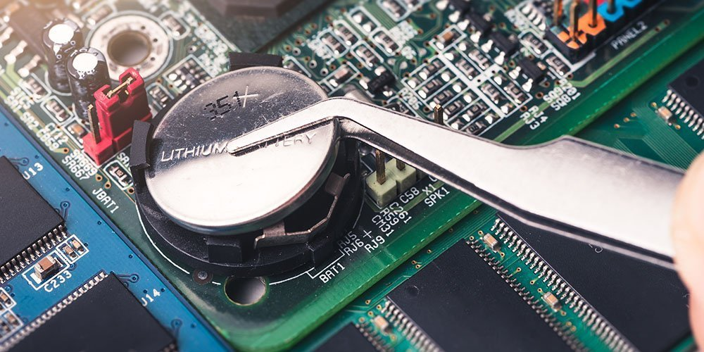
6. Pila para el funcionamiento de la BIOS
-Su dispositivo es la pila de la BIOS, que mantiene una pequeña cantidad de electricidad constante para que la BIOS conserve la configuración establecida por el usuario o la que estuviera guardada.
-Si la pila no funciona, al encender el ordenador se perderá la configuración. Su reemplazo es sencillo, se compra otra pila de 3V.
-Sin embargo esto no significa que al quitar la pila se borre la BIOS, no obstante lo que mantiene la pila es la configuración del CMOS (cómo la hora y fecha del sistema, el orden de arranque y los parámetros del hardware, la configuración).
-La pila suele durar entre 5 y 10 años, se notara el deterioro de la pila cuando la fecha que ponga al iniciar el sistema sea el año 2000, te pida presionar F1 para continuar
-Algunas placas bases antiguas no pueden arrancar sin tener una pila puesta.

Slide 9
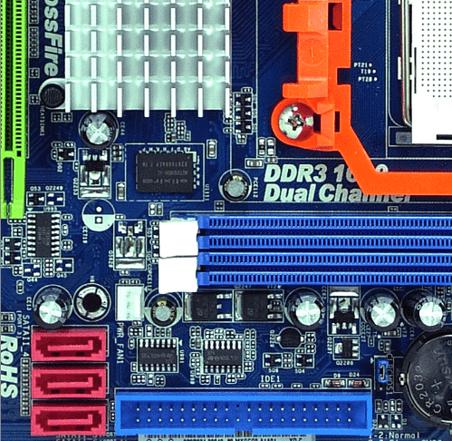
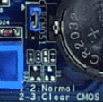
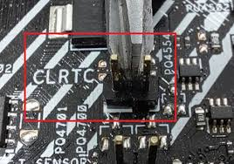
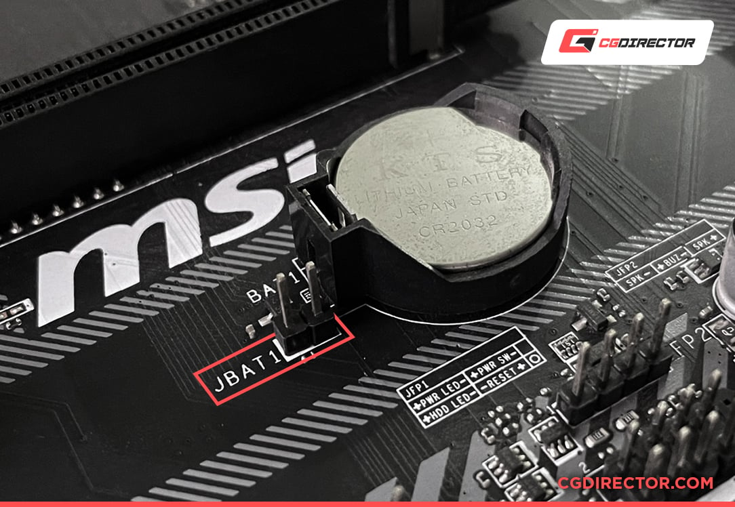
7. Pines Clear CMOS (o JBAT1, CLRTC).
-Su dispositivo es el CLR_CMOS (CMOS, Complementary Metal-Oxide Semiconductor), un proceso para reiniciar la configuración de la BIOS de la placa base a sus valores de fábrica. Pueden ser dos pines o tres con un jumper.
-Para reestablecer la configuración de la BIOS se tendrá que:
-Con un jumper de 3 pines: Mueve el jumper a los otros dos pines y espera unos segundos.
-Con un jumper de 2 pines: Coloca el jumper en ambos pines por unos segundos.
Con un objeto metálico: Usa un destornillador o un clip para hacer contacto entre los dos pines durante 5 a 10 segundos.
Y después volver a la posición original.

Slide 10
8. Chip de memoria de la BIOS
-Su dispositivo a conectar es la BIOS. Tambien existe como chip CMOS
-Es un chip de memoria especializado en reconocer y comprobar la configuración de el hardware necesario para el arranque y cargar el S.O en la memoria principal (una vez se carga el sistema operativo, la bios para de funcionar). La función de verificar el hardware se denomina POST (Power-On Self Test).
-El chip de memoria carga la información de la memoria CMOS (de la pila).
-Sin embargo, en la actualidad las placas no usan una BIOS (Basic Input/Output System) como tal, sino UEFI (Unified Extensible Firmware Interface), que es un firmware más avanzado y con soporte para discos de más de 2TB, interfaces gráficas y arranque seguro (Secure Boot)

Slide 11
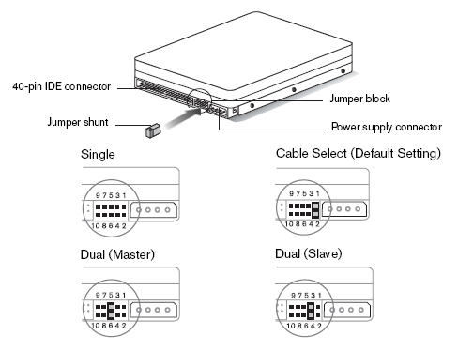
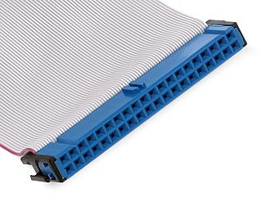
9.Conector de PATA
-Su dispositivo a conectar son los HDD antiguos. Las siglas Parallel Advanced Technology Attachment, que generalmente se refiere a los cables y conexiones que se ajustan a esta norma.
-Su función es de permitir la conexión de un dispositivo externo que puede variar entre HDD, CD o DVD. A día de hoy se mantiene por retro-compatibilidad, transmiten información en paralelo, se pueden conectar dispositivos siguiendo el rol de maestro y esclavo, configurados mediante jumpers. Su velocidad es de 133MB/s.
-Este conector fue reemplazado por SATA en 2003 (Serial Advanced Technology Attachment o Acceso de Tecnología Avanzada en Serie), que sirve para conectar SSDs, un conector que es más delgado y rápido.
-El cable PATA podía llegar a ser tan grueso que podía obstruir el flujo del aire en la torre.
-Para poder determinar el orden en el que el sistema tiene que acceder a los dispositivos, la configuración del jumper es de gran importancia.

Slide 12
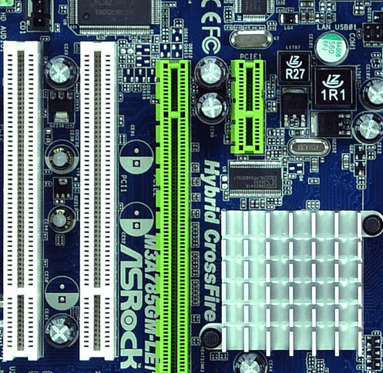
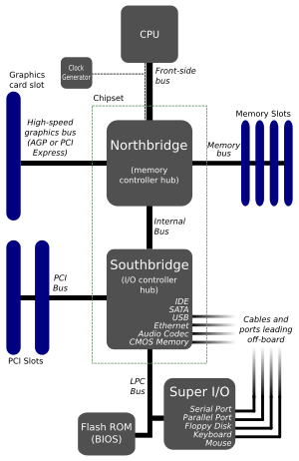
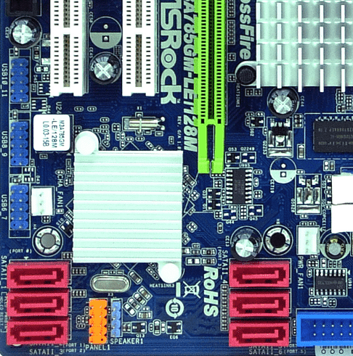
10.Ranura para chipset norte
11. Ranura para chipset sur
-Su dispositivo a conectar es el chipset puente norte (Northbridge). Nació con los primeros PCs que necesitaban dividir la lógica de control entre CPU, memoria y periféricos.
-Su función es ser el encargado de comunicar al microprocesador (por lo que se encuentra cercano a este) a partir del bus FSB (Front Side Bus) el chipset puente sur (Southbridge), además de gestionar los puertos de la RAM y la GPU (PCIExpx16).
-Hoy en dia no se suele ver el puente norte, ya que las funciones de este estan integradas directamente en la CPU. Muchos chipsets Northbridge llevaban un disipador enorme, incluso con ventilador, porque se calentaban casi tanto como la CPU.
-Su dispositivo a conectar es el chipset puente sur (Southbridge).
-Es el encargado de gestionar los periféricos E/S y los puertos con lo que se encuentra cerca del borde de la placa base. Cuanto más potente sea este chip, más perifericos podrá manejar y a/de más velocidad
-Una vez el puente norte desaparició, el puente sur se volvió mas potente debido a la velocidad a la que el resto de componentes manejaba información. De forma consecuente el puente sur se volvio de forma física más grande al igual que sus disipadores.
-Con el tiempo se unificó en el PCH (Platform Controller Hub).

Slide 13
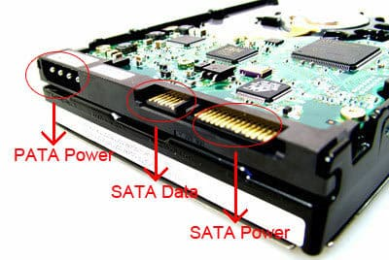
12. Buses SATA
-Su dispositivo a conectar son los discos HDD Y SDD (SATA, Serial Advanced Technology Attachment).
-Se usa para conectar dispositivos de almacenamiento secundario (o auxiliar), transmiten en serie cuenta con tres generaciones que se diferencian por la forma (en serie y no en paralelo, PATA) y por la cantidad de MBs que son capaces de transferir por segundo.
-Un dispositivo es conectado por cada conector y constan de 7 contactos en forma de “L”. El objetivo de los cables SATA era simplificar el cableado y aumentar la velocidad.
-Se pueden conectar o desconectar mientras el sistema esta encendido
Las velocidades son:
SATA I=150MB/s
SATA II=300MB/s
SATA III=600MB/s

Slide 14
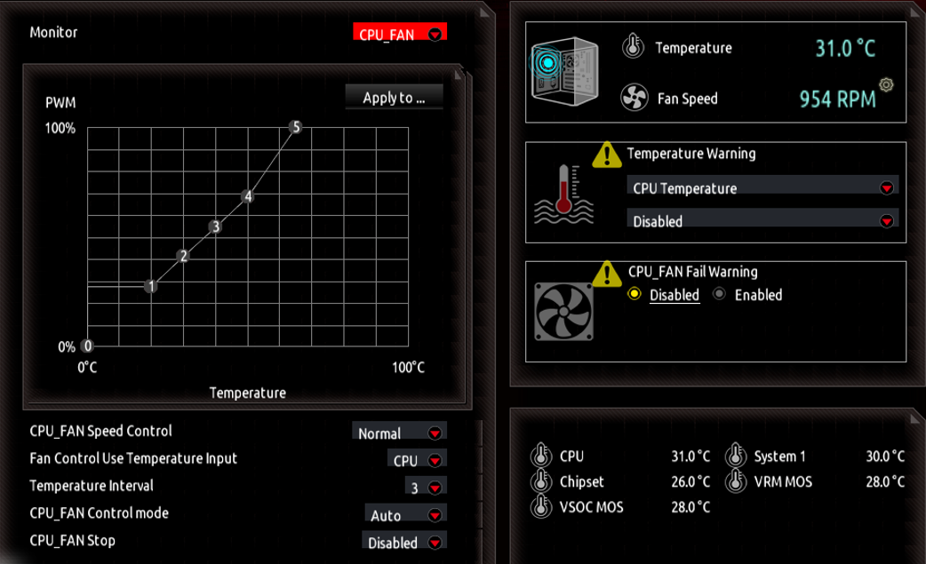
13. Ranura para SYS_FAN
-Su dispositivo a conectar es el ventilador para el chasis. Su función es ventilar la torre, además dependiendo del número de pines que contenga (variando entre 2, 3 y 4), puede contener solo alimentación, un tacómetro que mide las RPM y incluso control de velocidad. Tambien se puede permitir la opción de que la placa base regule automáticamente la ventilación según la temperatura.
-Originalmente, los PCs ni siquiera tenían ventiladores de chasis. Empezaron a aparecer cuando los procesadores empezaron a calentar más de lo tolerable.
-Algunos ventiladores actuales pueden detenerse por completo a baja temperatura para reducir ruido. Las placas modernas pueden regularlos con curvas PWM configurables desde la BIOS o software.

Slide 15
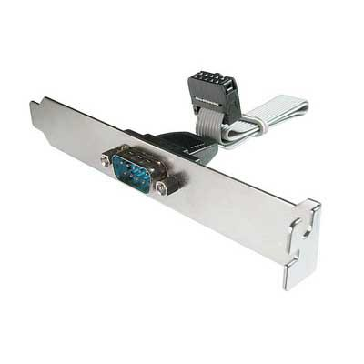
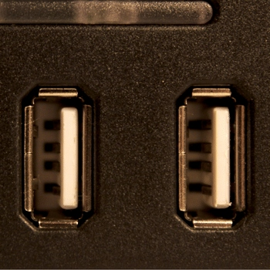
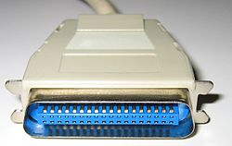
14. Puerto para USB 2.0
-Su dispositivo a conectar son los cuales se conecten por USB. Su función es permitir la conexión frontal de un aparato externo compatible con USB 2.0. Los conectores de USB 2.0 tienen 10 contactos y se reconocen por la falta del penúltimo pin.
-El USB nació en 1996 para reemplazar los puertos COM y LPT, y la versión 2.0 (2000) trajo la velocidad “High Speed” de 480Mb/s (60MB/s).
-El USB 2.0 se sigue usando porque es más estable para ciertos dispositivos, como teclados de BIOS y microcontroladores. De todas maneras, es retrocompatible con USB 1.1 y soporta una gran gama de dispositivos (teclados, ratones, memorias, etc.).

Slide 16
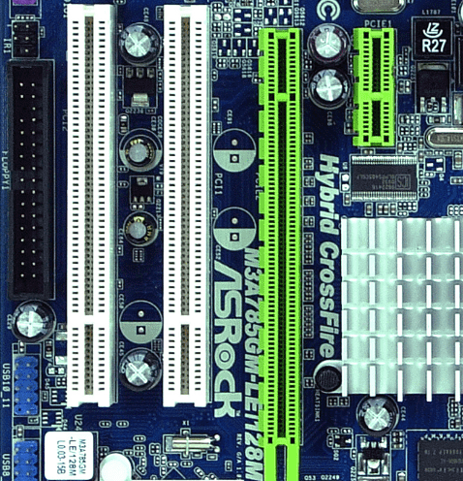
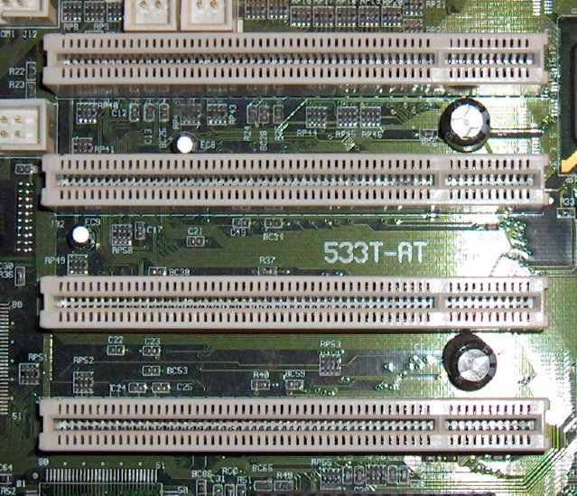
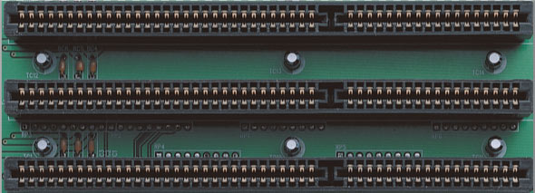
15. Ranura de bus de expansión tipo PCI
-Sus dispositivos a conectar son tarjetas de expansión (de sonido, red, sintonizadoras, etc).
-En cuanto a finalidad, amplia la funcionalidad del equipo total. Transmiten en paralelo y solo puede transmitir en una dirección (32 bits). Su velocidad es de 33MHz, 133 MB/s.
-Actualmente en desuso y es reemplazado por el PCI Express, mucho más rápido y versátil. También eliminó la transmisión en paralelo (ruidosa y limitada) y se reemplazó por comunicación serie por “lanes”.
-Fue desarrollado en 1992, reemplazó al bus ISA.

Slide 17
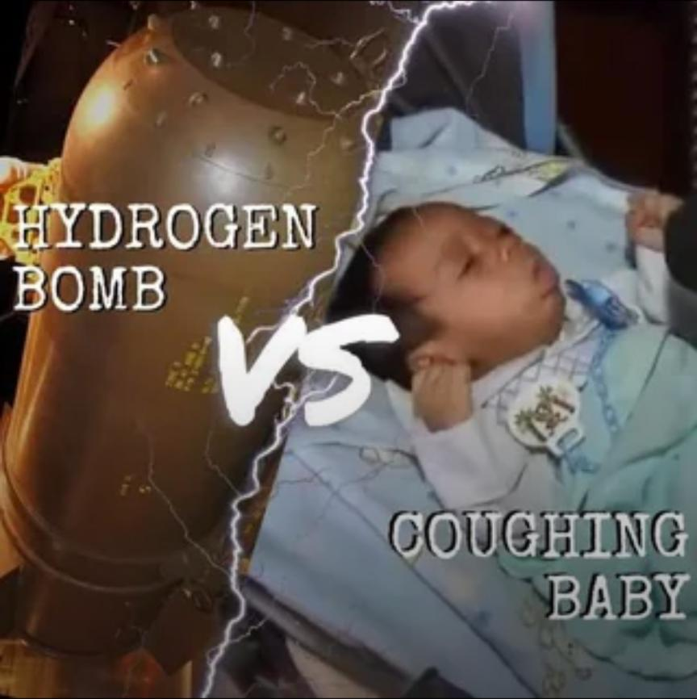
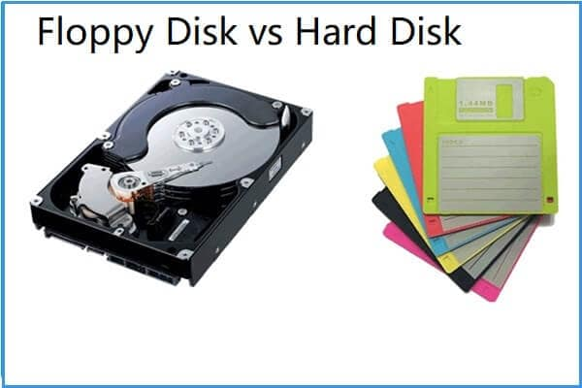
16. Ranura para Floppy Disk
-Sus dispositivos a conectar eran unidades de disquete de 1,44 MB. Su función era era almacenar y transferir datos de forma extraíble entre computadoras, actuando como un pen drive primitivo. Funcionaba leyendo y escribiendo datos magnéticamente en una superficie flexible dentro de la unidad de disquete (disquetera), que contenía una cabeza de lectura/escritura para interpretar y grabar la información. Fue inventado en 1971.
- Su conector era un cable plano de 34 pines, con un voltaje de alimentación de +5V y +12V. Y se tenía que indicar que unidad era, si no fuera el caso el sistema tardaria minutos en buscarlo.
- Su estado actual es completamente obsoleto, pero algunas placas antiguas lo conservan por compatibilidad con software de diagnóstico o BIOS antiguos.

Slide 18
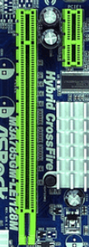
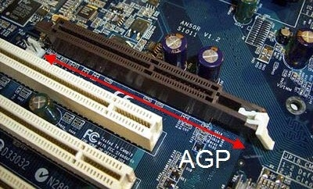
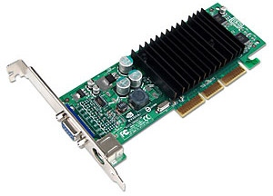
17. Puerto AGP
-Sus dispositivos a conectar eran tarjetas gráficas AGP. Las funciones de estas eran mejorar el rendimiento grafico del ordenador aunque hoy en día esta en desuso y se incorpora por retro-compatibilidad.
-La principal ventaja de AGP era que proporcionaba una conexión directa entre la tarjeta gráfica y la memoria del sistema, sin la necesidad de solicitar permisos a la CPU, lo que mejoraba la eficiencia. Permitía el acceso directo a la RAM para texturas 3D.
-Las tasas de transferencia de datos eran mucho mayores que las de PCI, y existían diferentes versiones (AGP 1x, 2x, 4x, 8x) que ofrecían tasas de transferencia cada vez mayores.
-Su estado actual esta en desuso desde 2006, sustituido por PCI Express x16.

Slide 19
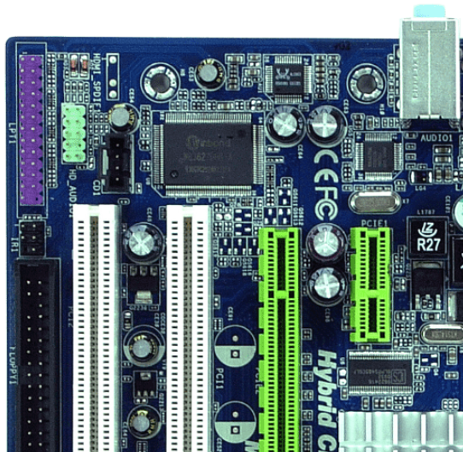
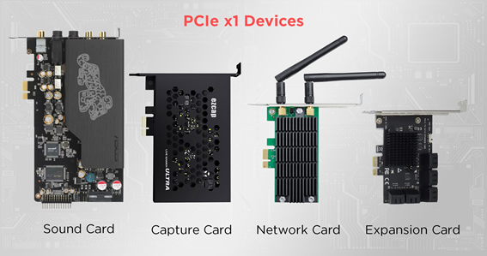
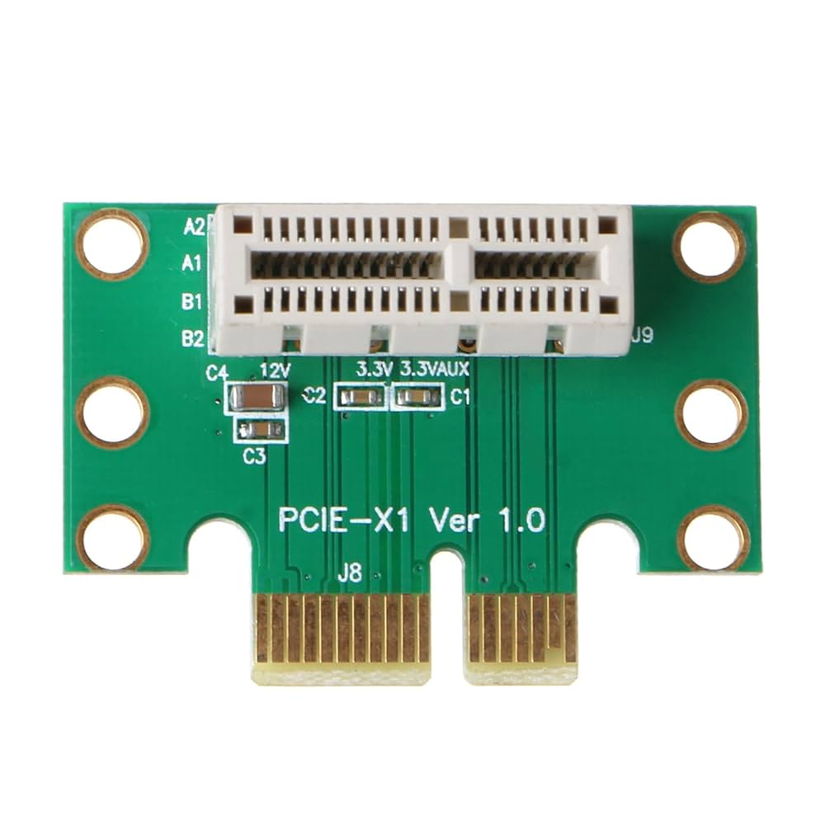
18. Ranura para dispositivo PCIe x1
-Sus dispositivos a conectar son dispositivos compatibles con PCIex1, cómo tarjetas de expansión modernas.
-Al ser un x1 permite una velocidad de transferencia de lanes de 250MB/s. Realiza la transmisión de datos en serie, mediante lanes (carriles de datos). Es compatible con ranuras más grandes.
-Se puede poner una tarjeta x1 en una ranura x16 sin problema: el estándar es retrocompatible y flexible.
-Lanzado en 2004, diseñado para reemplazar todo: PCI, AGP, PCMCIA.
-PCIe 6.0 (2022) ya alcanza 64 GB/s, unas 500 veces más rápido que el viejo PCI.

Slide 20
19. Conector de audio de 4 pines
-Sus dispositivos a conectar son los puertos de audio frontales del gabinete (auriculares y micrófono).
-Pueden ser de dos tipos:
-AC’97: estándar antiguo, menos calidad.
-HD Audio: estándar moderno con detección automática de conectores.
-Sus pinout suelen ser: L-OUT, R-OUT, GND, MIC, MIC-BIAS, etc.

Slide 21
20. Front panel
-Sus dispositivos a conectar son:
-PW_SW: botón de encendido.
-RESET: reinicio.
-PW_LED: LED de encendido.
-HD_LED: LED de actividad del disco duro.
-SPEAKER: altavoz interno (emite pitidos POST).
-Su funcionalidad es de conectar los cables de la caja del equipo con la placa base, cada conector cuenta dos polaridades (positivo=color e indica voltaje, negativo=blanco/negro, indica tierra).
-El pequeño altavoz (SPEAKER) emite códigos “beep” del POST, los cuales indican errores específicos (RAM, GPU, CPU). Algunos fabricantes integraron el speaker en la placa, eliminando ese conector.

Slide 22
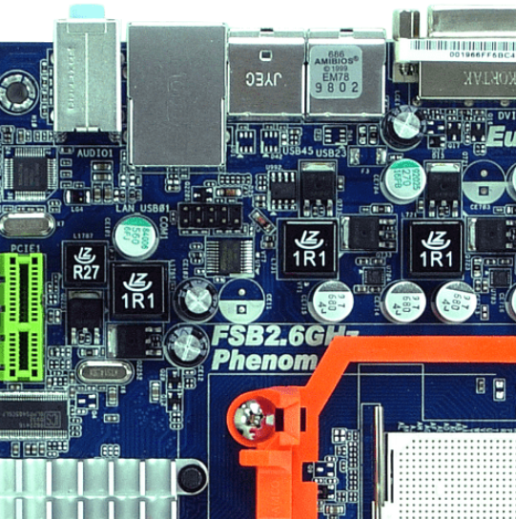
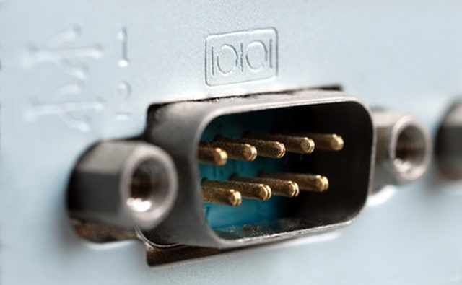
21. Puerto COM
-Sus dispositivos a conectar son dispositivos obsoletos que transmiten en serie (routers, modems, equipos industriales).
-Se mantienen por retro-compabilidad, le falta el décimo pin y era usado para conectar antiguos routers
-Se usaba para ratones, modems y routers antes del USB. Se usa actualmente en en equipos industriales, routers, microcontroladores o configuraciones técnicas —pero totalmente fuera del entorno doméstico.

Slide 23
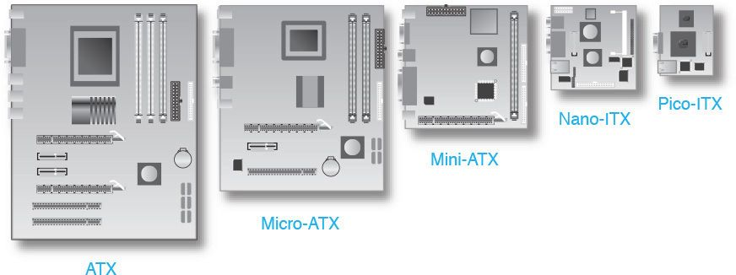
Pregunta 2.
Indica las principales características del formato ATX.
-La RAM y la GPU se encuentran cerca de la CPU.
-Cuenta con una fuente de alimentación ATX de 20 a 24 pines.
-Cuenta con conexiones con puertos exteriores.
-Los puntos de anclaje no varían de posición.
-Sus dimensiones son de 30,5cmx24,4cm.

Slide 24
Pregunta 3.
Que factor de forma de placa base recomendarías para un cliente que quiere un ordenador de uso multimedia, que ocupe poco y que pueda meterle una tarjeta de audio externa.
Le sería recomendado un formato ITX (concretamente el NANO) al contar este con un enfoque multimedia y de sonido para el usuario al que además se le es incorporable una tarjeta de audio externa gracias a sus puertos.

Slide 25
Pregunta 4.
Diferencias entre el Northbridge y el Southbridge. ¿Cuál es la evolución de estos dos elementos en los ordenadores actuales?
Mientras que el Northbridge se encuentra cerca del microprocesador y gestiona la RAM, GPU, comunica al Southbridge con la CPU y se comunica con la CPU con buses FSB de alta velocidad, el Southbridge está más alejado del microprocesador para acercarse más a los puertos de E/S, para gestionarlos de manera eficaz y con mayor potencia (lo que se traduce en más velocidad).
A día de hoy el Northbridge ha desaparecido, puesto que se ha integrado en el microprocesador debido a la mejora de potencia de estos. El Southbridge, por su parte, se ha vuelto más potente para manejar los demandantes periféricos de la actualidad, incorporando así más disipadores para lidiar con la temperatura e impulsar la velocidad de su funcionamiento.

Slide 26
Pregunta 5.
Si tenemos una memoria DDR4 3200, ¿cómo se llamará en formato PCXXXX y que significa?
Significa que transfiere a una velocidad de X8 bytes y por ende se llamaría DDR4.

Slide 27
Pregunta 6.
Calcula la transferencia de una memoria RAM en MB/S si su ancho de bus es de 64 bits y su frecuencia de 1500000 KHZ.
Siguiendo un orden prefijado, convertimos los 1.500.000 kHz a 1.5 gHz.
Posteriormente, entendemos que al ser el ancho del bus de 64 bits es capaz de englobar en cada ciclo hasta 8 bytes.
Acto seguido, se transfiere el número total de bytes/segundo y se convierte a una unidad más simple, quedando 12*10⁹ bytes = 12.000 MB/s.

Slide 28
Pregunta 7.
¿Qué debemos tener en cuenta para poder disponer de Dual Channel? ¿Qué conseguimos con esta tecnología?
Para saber si podemos contar con la posibilidad de usar el dual channel, tenemos que asegurarnos de que el hipotético ordenador en cuestión tenga mínimo dos memorias RAM, así como contar con dos ranuras para estos que permitan el uso de esta. Posteriormente, debe activarse. Dicha tecnología permite la lectura simultánea de ambas memorias a la hora de ejecutar procesos momentáneos, reduciendo así el tiempo de carga pero aumentando los lanes.

Slide 29
Pregunta 8.
Indica al menos 3 procesadores compatibles con el Zócalo LGA 1700, LGA 1200, ZIF AMD 4.
1. LGA 1700: Intel core i7-12700K, Intel core i7-14700K, Intel core i5-12600K
2. LGA 1200: Intel core i5-10400F, Intel core i3-14100F, Intel i9-11900(series)
3. ZIF AMD 4: Amd Ryzen 7 5800X, AMD Ryzen 7 5700G, AMD Ryzen 9 5900X

Slide 30
Pregunta 9.
Indica el proceso de arranque de un ordenador.
Todo comienza cuando el botón power-on es encendido, acción que permite el paso de la corriente eléctrica a todos los componentes del ordenador.
Posteriormente, la BIOS es usada para ejecutar el código de configuraciones y encendido, así como revisar los componentes hardware más relevantes (RAM, tarjeta gráfica, procesador)
Después, el firmware realiza una búsqueda en los componentes pertinentes para encontrar un sector de arranque válido, dónde se carga el gestor de arranque.
Tras esto, se cargan los núcleos del sistema operativo en la memoria RAM.
Por último, los archivos raíces se cargan, los drivers y otras operaciones indispensables se ejecutan y finalmente el S.O inicia.

Slide 31
Pregunta 10.
Dispongo de una tarjeta de red (Gigabit Ethernet) y de una tarjeta gráfica. Si los dos componentes son PCI Express, ¿a qué ranura PCI Express conectaremos cada uno de ellos y a que velocidades irán en la última versión de estos puertos?
Teniendo en cuenta que las tarjetas serán asignadas en puertos de última generación (X16 y 5.0) en condiciones idóneas y controladas, en uso no deberían bajar de 63.04 GB/s. No obstante, aunque existan dos o más puertos Pciexp x16 5.0, si queremos obtener el máximo provecho de la tarjeta gráfica deberemos de colocarla primero, ya que de no ser así su rendimiento podría bajar al de un pciexpress x8, además de que la tarjeta de red, al no requerir de tanta velocidad, no sería necesario conectarle en un x16, valdría cualquier otro.

Slide 32
Pregunta 11.
Pregunta 12.
Mi placa indica que tengo tres conectores JUSB. ¿Cuántos dispositivos USB puedo conectar?
Se le podrán conectar hasta un total de 6 USBs
Mi placa dispone de 2 conexiones IDE y 4 SATA. ¿Cuántos discos duros puedo tener conectados?
El IDE, al permitir cada uno un “master” y un “slave” deben aceptar dos, y al tener dos nos da un total de 4, mientras que los SATA son 1 por cada SATA existente, con lo que nos deja la posibilidad de usar (4+4=8) discos de almacenamiento diferentes.

Slide 33
Pregunta 13.
¿Para qué se utilizan las conexiones ATX 12V 4p y PEG de una placa base?
Mientras que las conexiones ATX 12V 4p se utilizan para proporcionarle corriente extra al procesador, las PEG se centran en administrársela a los componentes existentes que ocupen ranuras PCIexpress, especialmente las tarjetas gráficas. Como curiosidad, al estar estas conexiones ya integradas en las tarjetas gráficas, están desapareciendo de las placas.

Slide 34
Pregunta 14.
Indica que significa cada uno de los parámetros de la siguiente memoria RAM.
• Serie Aegis DDR4 Indica que es de double data rate (2 operaciones/ciclo de reloj) versión 4
• Pines 288 Indica que la RAM en cuestión posee 288 pines con los que los buses de datos pueden enviar y recibir datos.
• Tipo de la memoria DDR4
• Capacidad 16GB (8GBx2) Indica que la memoria RAM en cuestión es capaz de almacenar (de manera volátil) hasta 16 GB, separados en dos memorias.
• Dual Channel Indica que las memorias RAM cuentan con la posibilidad de usar el dual channel, método con el cual se realiza una lectura doble simultánea de ambas.
• Velocidad Probado 2133MHz
• Velocidad Transferencia PC17031
• Latencia Probado 15-15-15-35
• Tensión Probado 1.20v
• Sin memoria intermedia
• Comprobación de errores No ECC

